Slide 1
Воспитатель года
Кириллова Татьяна Юрьевна

Slide 9
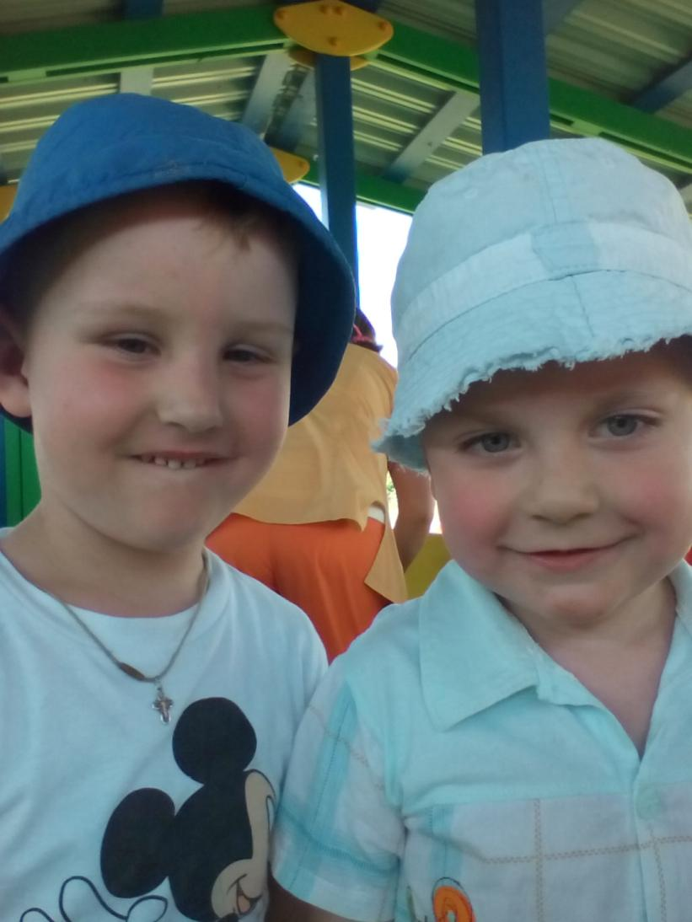

Slide 16
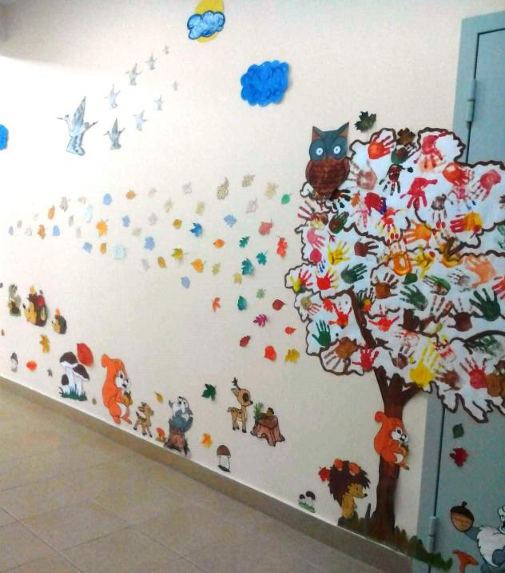
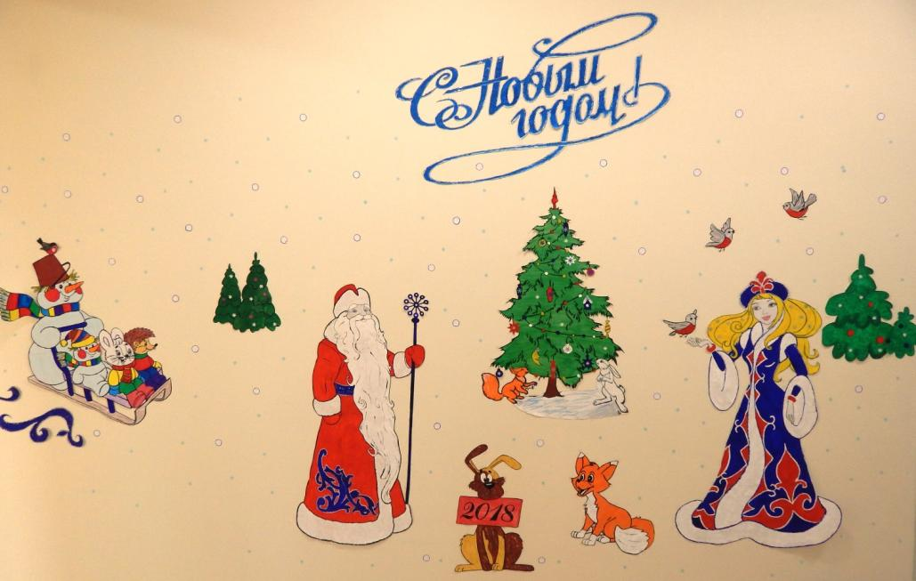

Slide 17
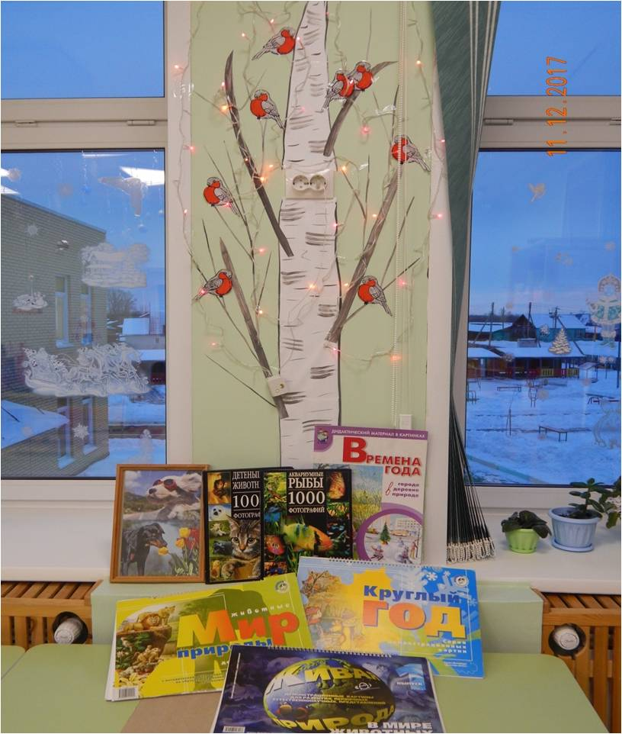

Slide 34
Три факта обо мне, известные большинству: 1. Меня зовут Татьяна, 2. Я – воспитатель, 3. У меня дружная семья.

Slide 35
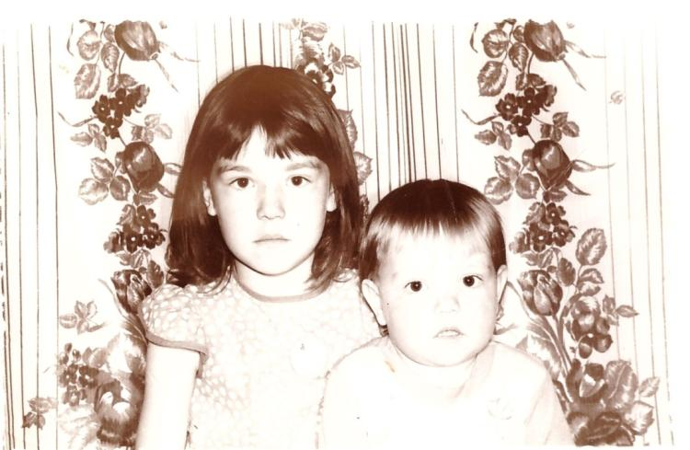
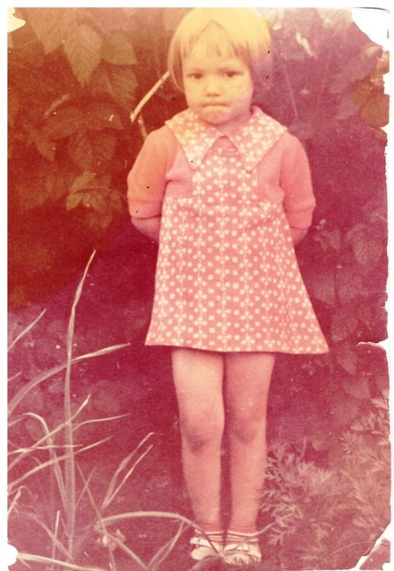
Три занятия, которые я люблю: 1. Люблю свою профессию и «своих» ребятишек. 2. Люблю возиться со своими племянником. 3. Люблю свободное от работы время проводить с друзьями.

Slide 36
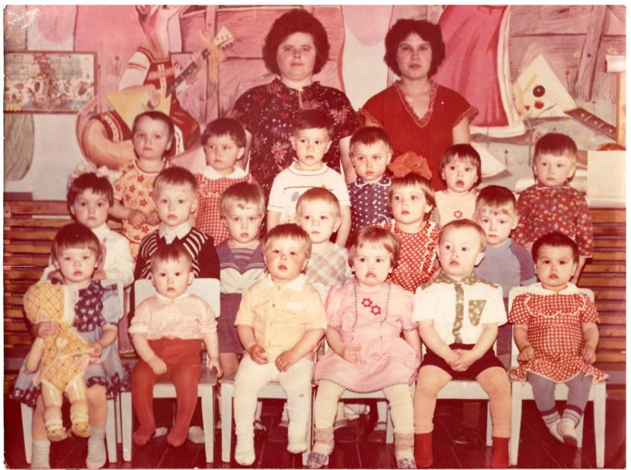
Три моих увлечения: 1. Люблю вязать . 2. Люблю рисовать. 3. Люблю советский кинематограф.

Slide 37
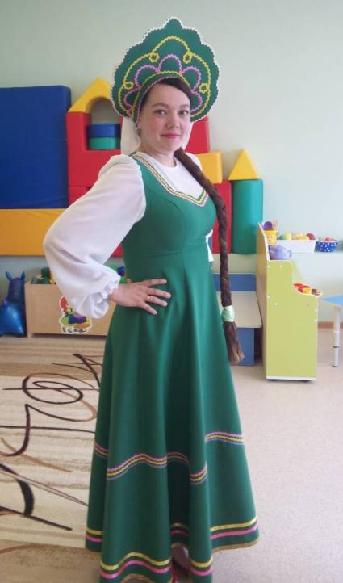
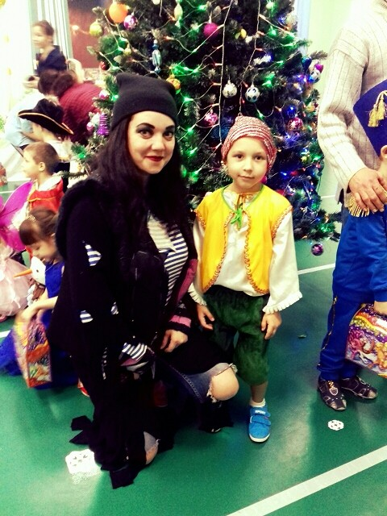
Три сказочных персонажа, которые удаются мне лучше всего: 1. Ведьма. 2. Василиса прекрасная. 3. Снеговик.

Slide 38
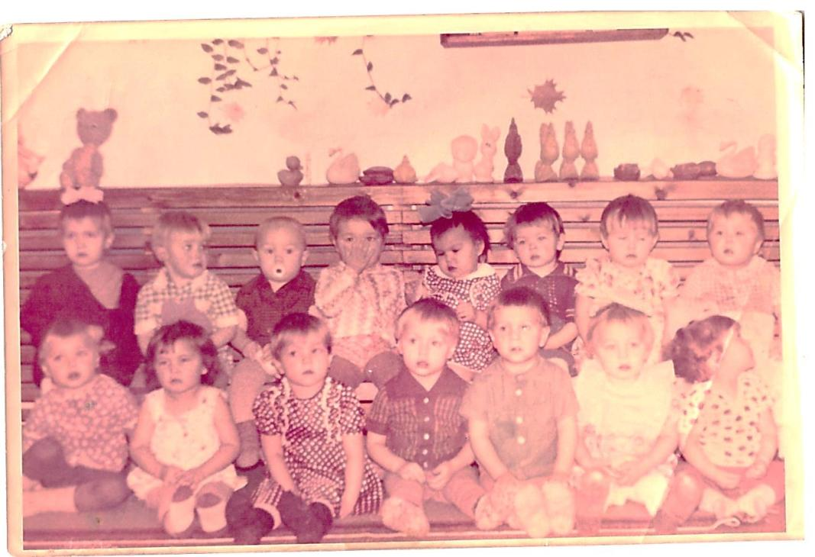
Три причины, которые привели меня в профессию: 1. Детская мечта. 2. Моя воспитательница, которая стала для меня примером. 3. Любовь к детям.

Slide 39
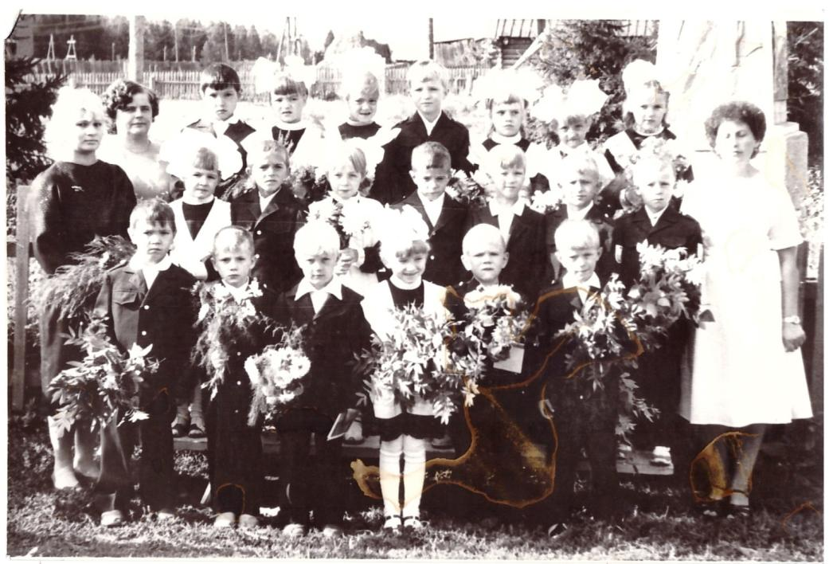
Три составляющих профессии «воспитатель»:
Доброта.
Искренность.
Профессионализм.

Slide 40
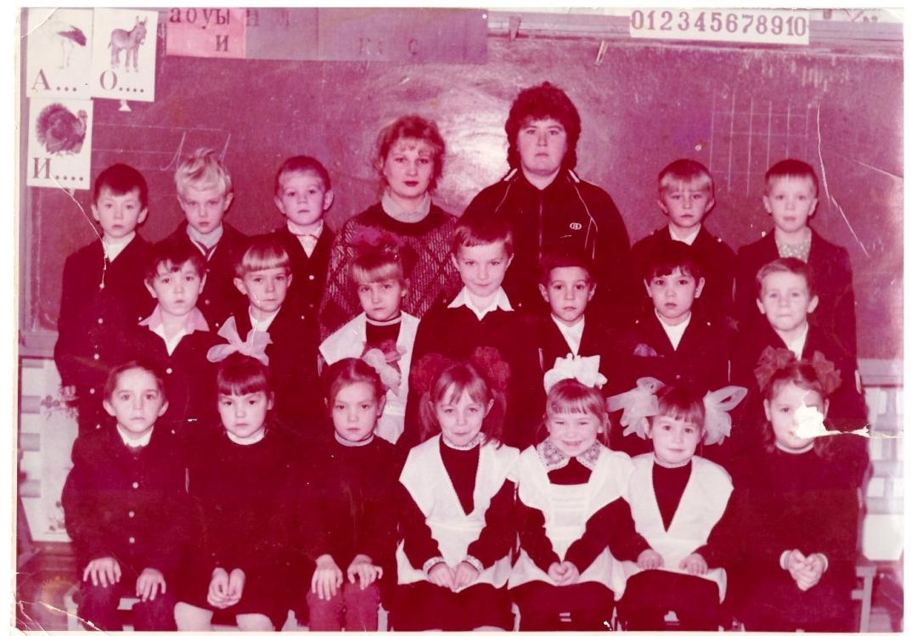
Три фразы, которые я говорю чаще всего детям:
Хорошо!
Молодец!
У тебя всё получится, ты все сумеешь!

Slide 41
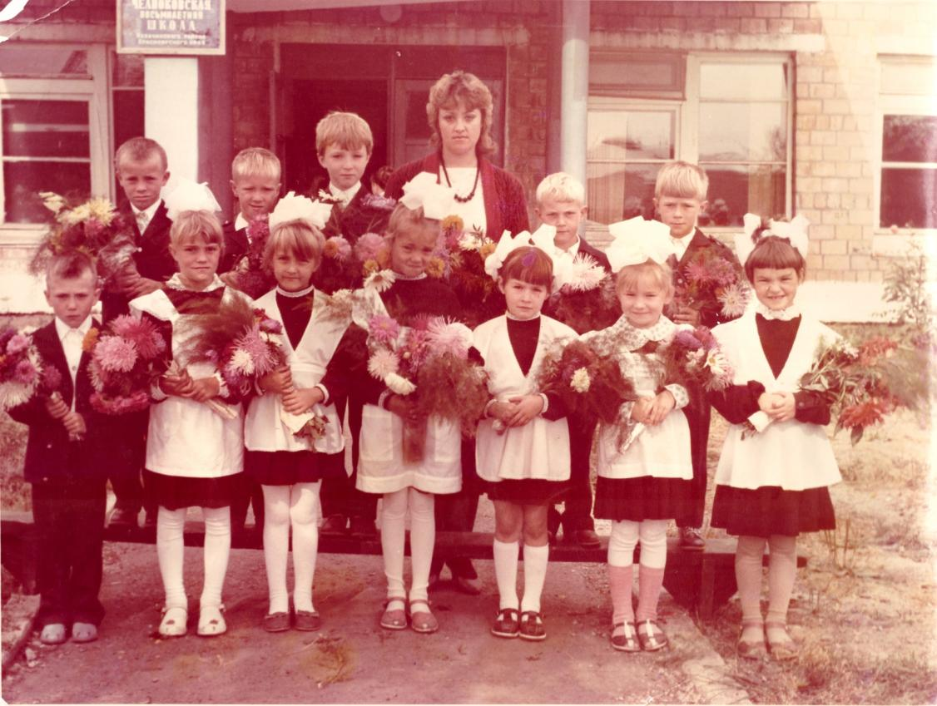
Три вещи в жизни, которые для меня наиболее ценны:
Любовь к детям.
Семья.
Здоровье.

Slide 42
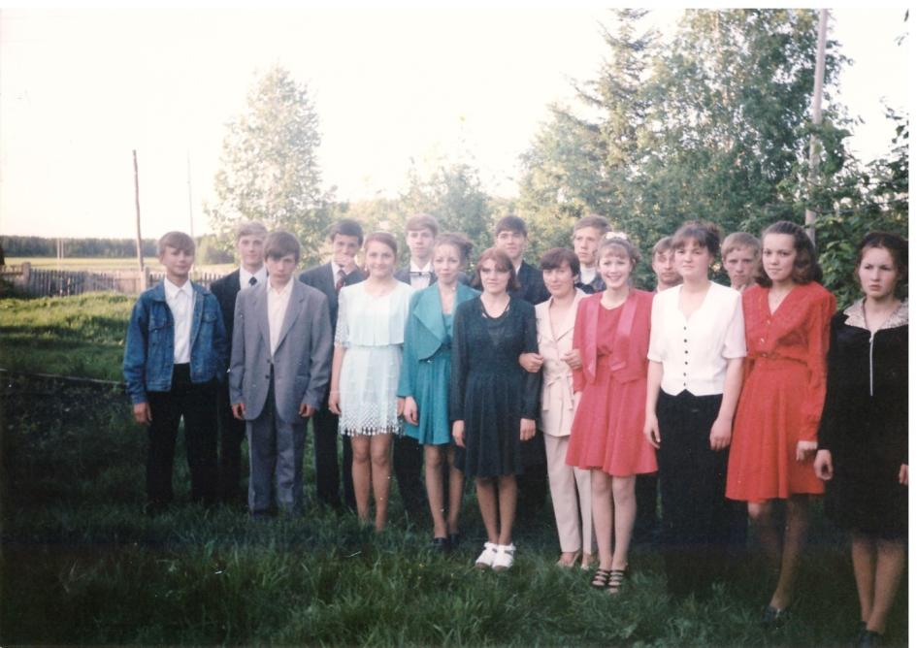
Три плюса моего характера:
Спокойная.
Ответственная.
Жизнерадостная

Slide 43
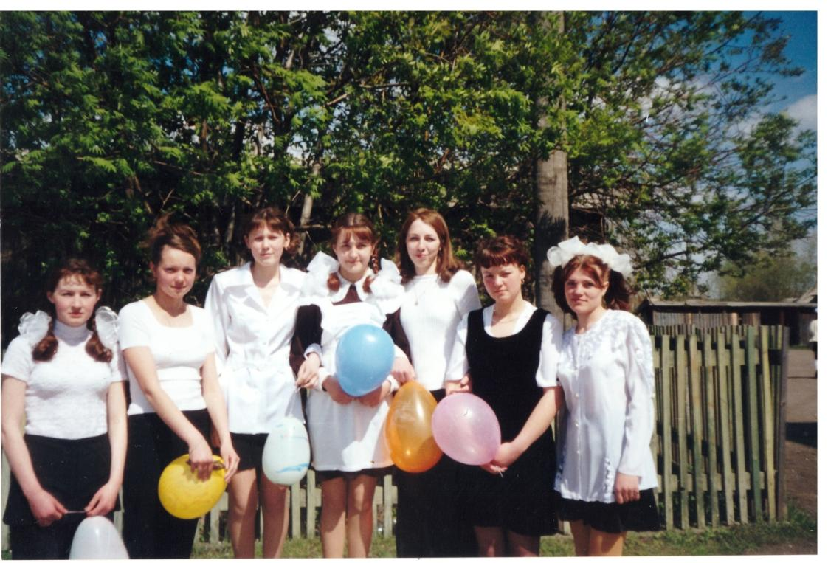
Три вещи, которые я бы хотела совершить:
Побывать на море.
Построить свой большой дом.
Стать второй раз мамой.

Slide 44
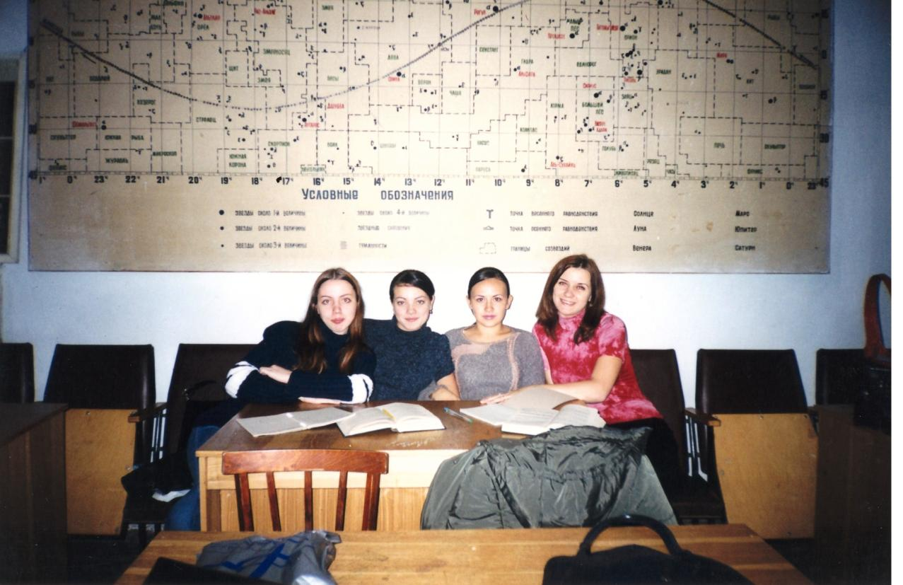
Три вещи, которые я не умею делать:
Плавать.
Водить машину.
Шить.

Slide 45
Дети обо мне

Slide 47
БЛАГОДАРЮ ЗА ВНИМАНИЕ

